Slide 1
3. Електричен потенцијал

Slide 2
3.1. Работа во електростатско поле
E е силова карактеристика на полето
Полето да биде опишано со енергетска карактеристика позната како електричен потенцијал

Slide 3
2
Q₀
r₂
dr
θ
dS
r₁
1
Q₀
dS
Q

Slide 4
Ако силата е променлива тогаш работата може да се добие со сумирање на елементарнте работи што се вршат при многу мали поместувања за коишто силата може да се смета за константна.
dW работата што се врши долж елементарното поместување по должината на кое силата може да се смета за константна

Slide 5
dW=F dr
Работа на патот од 1 до 2

Slide 6
Работата што се врши е

Slide 7
Работата што се врши при поместувањето на полнежот Q₀ од местотот 1 во 2 не зависи од траекторијата туку само од местоположбата на почетокот и крајот.
Оттука следува дека електростатското поле е потенцијално.
Електростаттските сили се козервативни.

Slide 8
Ако работата ја врши силата на полето, таа е позитивна, додека ако работата ја вршат надворешни сили работата ја сметаме за негативна.
Ако и двата полнежа се позитивни, силата при премин од положба 1 во положба 2 е одбивна, работата што се врши е позитивна.
Кога Q₀ би го вратиле од положба 2 во положба 1, работата се врши наспроти дејството на полето па би требало да се совладува одбивната сила, па затоа работата е негативна.

Slide 9
Последица
Работата што се врши при поместување на електричните полнежи во некое електростатско поле по затворена крива патека е дадено со:
Циркулација на векторот на електричното поле.

Slide 10
3.1.1 Потенцијална енергија во пле на Кулонова сила
Од механиката е познато дека работата на конзервативните сили во полето на земјината тежа зависи само од координатите на почетокот и на крајот на траекторијата, т.е. од промената на потенцијалната енергија на системот на заемнодејстувачките тела:
W=U1-U2 =-(U2-U1)

Slide 11
Потенцијалната енергија на пробниот полнеж Q₀ во поле создадено од полнеж Q е дадена со релацијата
W=U1-U2 =-(U2-U1)
Кога полнежот врши работа, промената на потенцијална има
негативен знак. Значи доаѓа до намалување
на потенцијалната енергија.

Slide 12
Q₀ и Q се со ист знак: F < 0 a W>0
Q₀ и Q се со спротивни знаци: F>0 a W< 0
Ако пробниот полнеж Q₀
се наоѓа во поле создадено од повеќе полнежи: Q₁, Q₂, Q₃.. .. Q_{N} тогаш потенцијалната енергија ќе биде дадена со

Slide 13
3.2. Електричен потенцијал
Електричен напон
Енергетска карактеристика на полето
Јачина на електрично поле – Силова карактеристика на полето
Енергетска карактеристика на полето ϕ е скаларна величина наречена ЕЛЕКТРИЧЕН ПОТЕНЦИЈАЛ

Slide 14
Ако Q_{o} се поместува од точка со потенцијал ϕ₁ во точка со потенцијал ϕ₂, тој притоа врши работа за сметка на намалување на потенцијалната енергија
Кога работата ја вршат силите на полето, тогаш доаѓа до намалување на потенцијалната енергија.

Slide 15
Електричен потенцијал на полнеж Q, во точка која е на растојание r од него:

Slide 16
Работата на силите на полето може да се запише и како:

Slide 17
Ако пробниот полнеж Q₀ од некоја произволна точка се пренесува до бескрајност (во која потенцијалот = 0), тогаш
Електричен потенцијал е физичка величина која се определува преку работата што ја вршат силите на полето при пренесување на пробен полнеж (позитивен точкест полнеж) од таа точка до бескрајност, поделена со големината на пробниот полнеж.

Slide 18
единиca 1 V
Потенцијал од еден волт има онаа точка во електростатското поле во која позитивен полнеж од 1 С има потенцијална енергија од 1 Ј.
Или ако се пренос на тело наелектризирано со 1С од дадена точка во бесконечност се врши работа од 1 Ј, тогаш во таа точка потенцијалот е 1 V.

Slide 19
Напон V
Напон е разлика на потенцијалите на две точки (V₁₂).
Само оваа величина има практично и мерливо значење
Електричен напон се определува преку работата што треба да се изврши за да се пренесе единичен полнеж од една точка во друга.

Slide 20
3.3. Еквипотенцијални површини
+
Во дадено електрично поле сите точки што се на ист потенцијал лежат на 3D површини кои се нарекуваат еквипотенцијални површини.

Slide 21
Правецот на силовите линии во секоја точка од електричното поле е нормален на еквипотенцијалните површини.

Slide 22
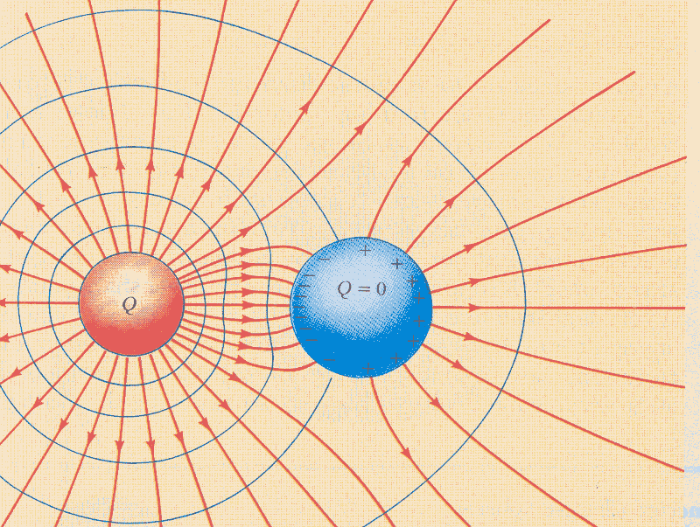
dW=Q₀(ϕ₁-ϕ₂)

Slide 23
Енвипотенцијални површини помеѓу две паралелни спротивно наелектризирани плочи

